Slide 1
Engenharia de requisitos
Herysson R. Figueiredo
herysson.figueiredo@ufn.edu.br

Slide 2
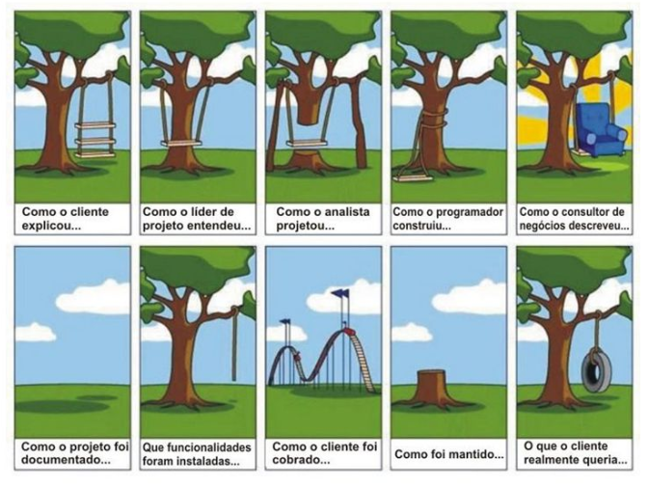

Slide 3
O que são requisitos?
“Os requisitos de um sistema são as descrições do que o sistema deve fazer, os serviços que oferece e as restrições a seu funcionamento. ”
“Condição ou capacidade que um sistema (ou um componente) deve alcançar ou possuir para satisfazer um contrato, padrão especificação ou outro documento formalmente imposto”

Slide 4
O que são requisitos?
Esses requisitos refletem as necessidades dos clientes para um sistema que serve a uma finalidade determinada, como controlar um dispositivo, colocar um pedido ou encontrar informações.

Slide 5
O que é engenharia de requisito?
O processo de descobrir, analisar, documentar e verificar esses serviços e restrições é chamado engenharia de requisitos (RE, do inglês requirements engineering).

Slide 6
Como identificamos os requisitos?
Identificamos os requisitos a partir dos domínios de negócio. Usando técnicas variadas para obtenção de informações sobre os requisitos que um sistema deve ter.
Os stakeholders (todos os interessados no sistema) possuem papel-chave na descoberta dos requisitos.

Slide 7
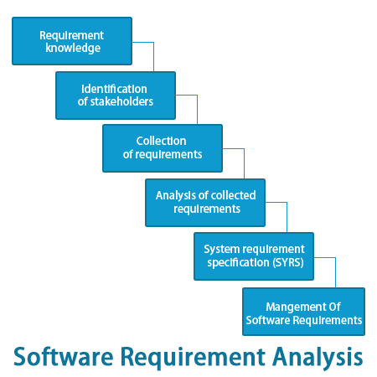
Como identificamos os requisitos?
Identificamos os requisitos a partir dos domínios de negócio. Usando técnicas variadas para obtenção de informações sobre os requisitos que um sistema deve ter.
Os stakeholders (todos os interessados no sistema) possuem papel-chave na descoberta dos requisitos.

Slide 8
E o que é um Domínio de Negócio?
Também chamado de domínio do problema ou domínio da aplicação , trata-se da área específica na qual o software será desenvolvido.
O domínio é a área de conhecimento ou atividade específica caracterizada por um conjunto de conceitos e terminologias compreendidos por especialistas da área.
Corresponde à parte do mundo real que é relevante para o desenvolvimento do software.

Slide 9
Análise de requisitos - Problemas
Problemas clássicos que precisam ser tratados com atenção no processo de levantamento de requisito são os seguintes:
Comunicação do cliente com analista;
Evolução dos requisitos;
Gerenciamento de alterações;
Falta de conhecimento sobre o Domínio.

Slide 10
O que obtemos levantando Requisitos
Um documento contendo todos os requisitos que o sistema abarcará.
Muitas vezes esse documento é escrito em notação informal (linguagem natural) ou em forma de Casos de Uso.
Assim, pessoas não-técnicas podem compreendê-lo facilmente.

Slide 11
Atividades do levantamento de requisitos
Há três tipos de atividades realizadas no processo de levantamento de requisitos:
Elicitação dos requisitos:
Análise de requisitos:
Registro dos requisitos:

Slide 12
Atividades do levantamento de requisitos
Há três tipos de atividades realizadas no processo de levantamento de requisitos:
Elicitação dos requisitos: Comunicação com os stakeholders para determinar quais são os requisitos de sistemas.
Análise de requisitos:
Registro dos requisitos:

Slide 13
Atividades do levantamento de requisitos
Há três tipos de atividades realizadas no processo de levantamento de requisitos:
Elicitação dos requisitos:
Análise de requisitos: Determina o estado do requisito (inacabado, incompleto, ambíguo, contraditório)
Registro dos requisitos:

Slide 14
Atividades do levantamento de requisitos
Há três tipos de atividades realizadas no processo de levantamento de requisitos:
Elicitação dos requisitos:
Análise de requisitos:
Registro dos requisitos: Documentar os requisitos de várias formas, como usando linguagem natural, casos de uso, ou ainda processo de especificação.

Slide 15
Tipos de Requisitos
Podemos classificar os requisitos em dois grandes grupos:
Requisitos Funcionais (RF)
Requisitos Não-Funcionais (RNF)

Slide 16
Requisitos Funcionais (RF)
Definem as funcionalidades do sistema. Basicamente, especificam o que o sistema deve fazer. Sem a implementação deste requisito, o sistema simplesmente não funciona como deveria - se chegar a funcionar.

Slide 17
Requisitos Funcionais (RF)
“Os requisitos funcionais de um sistema descrevem o que ele deve fazer. São declarações de serviços que o sistema deve fornecer, de como o sistema deve reagir a entradas específicas e de como o sistema deve se comportar em determinadas situações.” (SOMMERVILLE, 2007)

Slide 18
Exemplo de Requisitos Funcionais
[RF001] O sistema deve permitir que os professores realizem o lançamento de notas e faltas dos alunos;
[RF002] O sistema deve permitir a emissão do histórico escolar.
[RF003] Deve ser possível calcular as notas médias para cada disciplina
[RF004] Deve ser possível emitir boletos para pagamento das mensalidades dos cursos.
[RF005] O sistema deve gerar nota fiscal eletrônica (NF-e) dos serviços prestados.

Slide 19
Requisitos Não-Funcionais (RNF)
Indicam características de qualidade que o sistema deve possuir que estão relacionadas às funcionalidades previstas.

Slide 20
Requisitos Não-Funcionais (RNF)
“Os requisitos não funcionais, como o nome sugere, são requisitos que não estão diretamente relacionados com os serviços específicos oferecidos pelo sistema a seus usuários. Eles podem estar relacionados às propriedades emergentes do sistema, como confiabilidade, tempo de resposta e ocupação de área.”(SOMMERVILLE, 2007)

Slide 21
Requisitos Não-Funcionais (RNF)
Algumas características de qualidade são:
Desempenho;
Confiabilidade;
Escalabilidade
Portabilidade
Usabilidade
Segurança
Os critérios que qualificam os requisitos não-funcionais são geralmente mensuráveis.

Slide 22
Classificação dos RNF
Os requisitos Não-Funcionais podem ser classificados em várias categorias de requisitos, como:
Requisitos de Produtos
Requisitos Organizacionais
Requisitos Externos

Slide 23
Classificação dos RNF
Os requisitos Não-Funcionais podem ser classificados em várias categorias de requisitos, como:
Requisitos de Produtos: Esses requisitos especificam ou restringem o comportamento do software
Requisitos de usabilidade
Requisitos de Eficiência
Requisito de confiabilidade
Requisito de portabilidade
Requisitos Organizacionais
Requisitos Externos

Slide 24
Classificação dos RNF
Os requisitos Não-Funcionais podem ser classificados em várias categorias de requisitos, como:
Requisitos de Produtos
Requisitos Organizacionais: Esses são os requisitos gerais de sistemas derivados das políticas e procedimentos da organização do cliente e do desenvolvedor
Requisito de entrega
Requisito de implementação
Requisito de padrões
Requisitos Externos

Slide 25
Classificação dos RNF
Os requisitos Não-Funcionais podem ser classificados em várias categorias de requisitos, como:
Requisitos de Produtos
Requisitos Organizacionais
Requisitos Externos: Esse tipo abrange todos os requisitos que derivam de fatores externos ao sistema e seu processo de desenvolvimento
Requisitos de interoperabilidade
Requisitos éticos
Requisitos legais

Slide 26
Classificação dos RNF
Os requisitos Não-Funcionais podem ser classificados em várias categorias de requisitos, como:
Requisitos de Produtos
Requisitos Organizacionais
Requisitos Externos
Na prática todos são listados no mesmo documento.

Slide 27
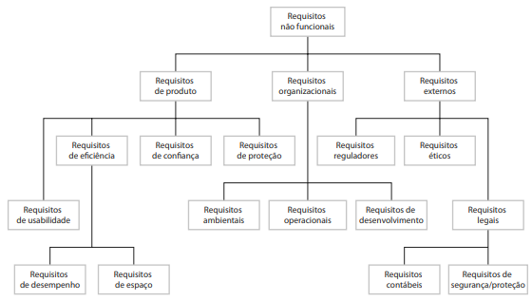
Tipos de Requisitos Não-Funcionais

Slide 28
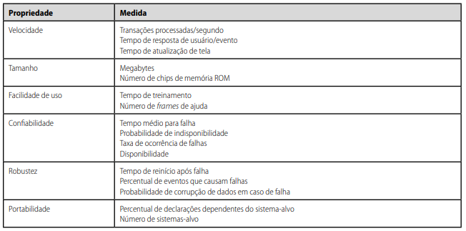
Métricas para especificar requisitos não funcionais

Slide 29
Exemplo de Requisitos Não-Funcionais
[RNF001] O sistema poder ser acessado pela web
[RNF002] O sistema deve ser implementado usando linguagem Python
[RNF003] O acesso ao sistema não pode demorar mais do que 10 segundos
[RNF004] Professores devem ser capazes de utilizar o sistema com um treinamento de 4 horas
[RNF005] Um aluno não poderá ter acesso aos dados dos outros alunos

Slide 30
Requisitos Funcionais x Não-Funcionais
Funcionais | Não-Funcionais
Mandatórios | Não mandatórios
Visualizados em Casos de Uso | Atribuídos (Características)
Funcionalidade do Produto | Propriedade do Produto
Relativamente fáceis de descobrir | Mais difíceis de descobrir em geral
Necessidades do negócio | Expectativas do negócio
Verbo

Slide 31
Técnicas para Levantamento de Requisitos
Existem diversas técnicas que podem ser empregadas para realizar levantamento de requisitos em um projeto de sistemas.
Workshop de requisitos
Entrevistas com stakeholders
Questionários
Brainstorming
Prototipagem
Etnografia
JAD (Join Application Design)
VORD (Viewpoit-Oriented Requirements Definition)

Slide 32
Prática
Crie um documento contendo os requisitos funcionais e não funcionais para o desenvolvimento de um sistema informatizado de uma biblioteca. Quanto aos requisitos não funcionais, liste no mínimo um para cada uma das propriedades : velocidade, tamanho, facilidade de uso, confiabilidade, robustez, portabilidade e segurança.
Usando sua criatividade e seu imagine um software a ser desenvolvido e crie um documento contendo os seus requisitos.

Slide 33
Bibliografia
BOOCH, G.; RUMBAUGH, J.; JACOBSON, I. UML: guia do usuário. 2. ed. Rio de Janeiro: Campus, 2006.
PRESSMAN, Roger S. Engenharia de software. 5. Ed. Rio de Janeiro: McGraw-Hill, 2002.
SOMMERVILLE, I. Engenharia de software. 10. Ed. São Paulo, SP: Addison Wesley, 2018
BEZERRA, Eduardo. Princípios de Análise e Projeto de Sistemas com UML. Rio de Janeiro: Campus, 2006.

